Slide 1
Муниципальное бюджетное дошкольное образовательное учреждение «Детский сад комбинированного вида «Ягодка»
Современная образовательная среда ДОУ.
Реализация ФГОС.

Slide 2
«Каждый ребенок – это особый мир, и познать его может только тот, кто умеет вместе с малышом разделить его огорчения и тревоги, его радости и успехи. Не снизойти до ребенка, а подняться до уровня его понимания»

Slide 4
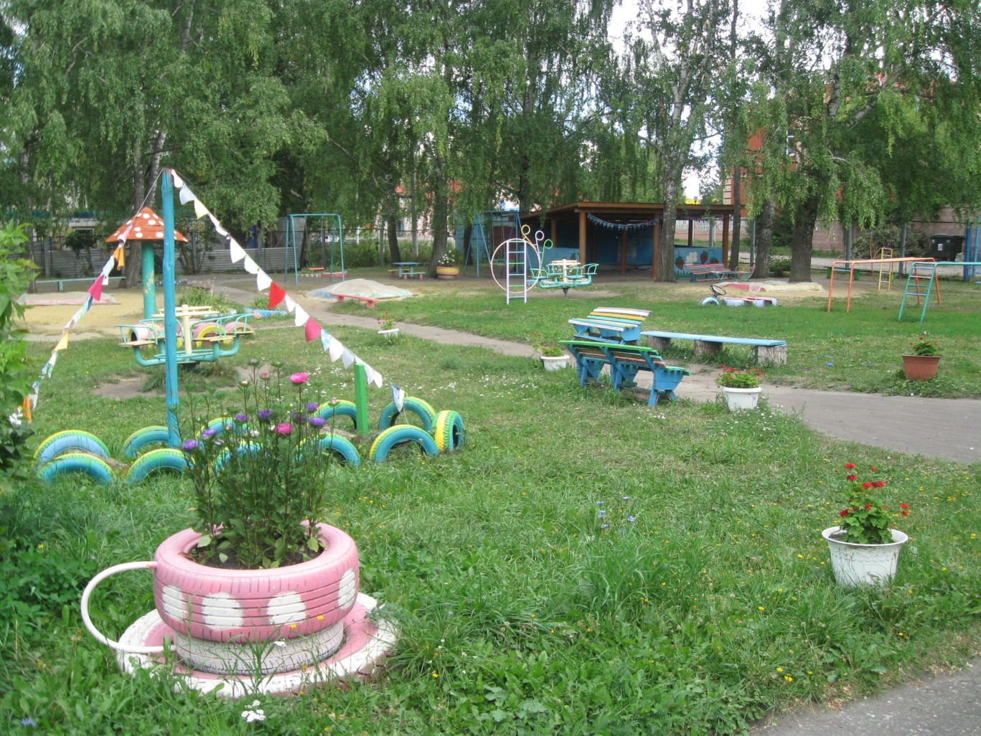
Муниципальное бюджетное дошкольное образовательное учреждение
«Детский сад комбинированного вида
«Ягодка»
функционирует с 1985 года.
МБДОУ «Детский сад комбинированного вида «Ягодка»
посещает 120 воспитанников с 2 до 7 лет,
работают 5 возрастных групп.
Наполняемость групп-21-28 детей.
Педагогический состав – 13 чел., из них имеют:
1 квалификационная категория- 9 чел.
СЗД-2 чел.

Slide 5
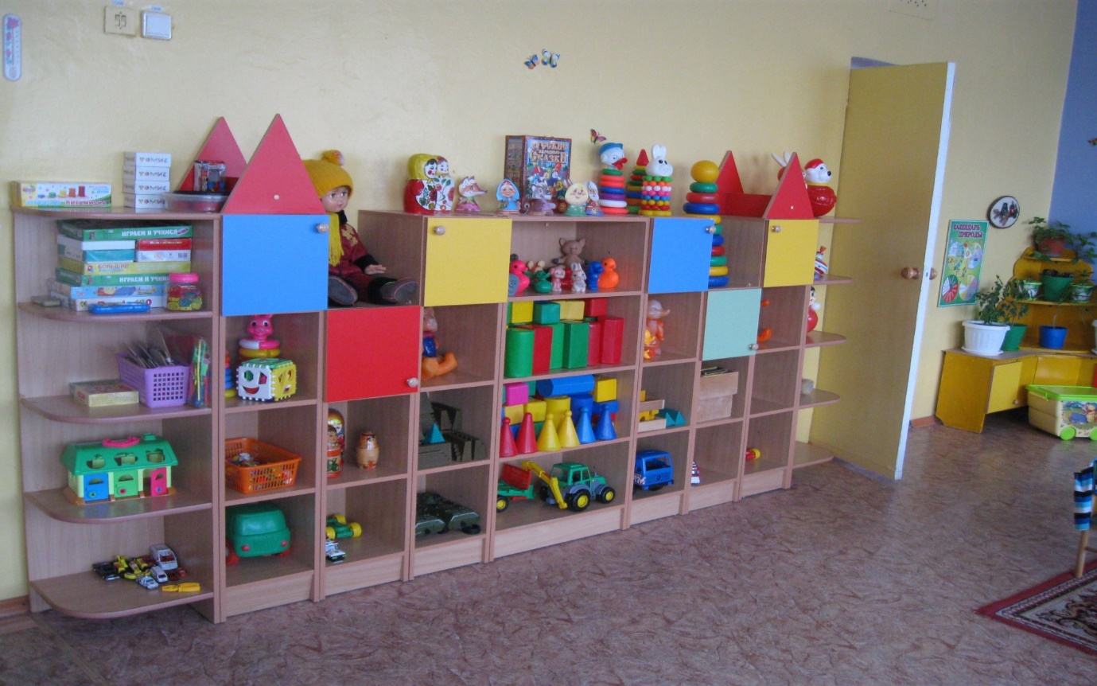
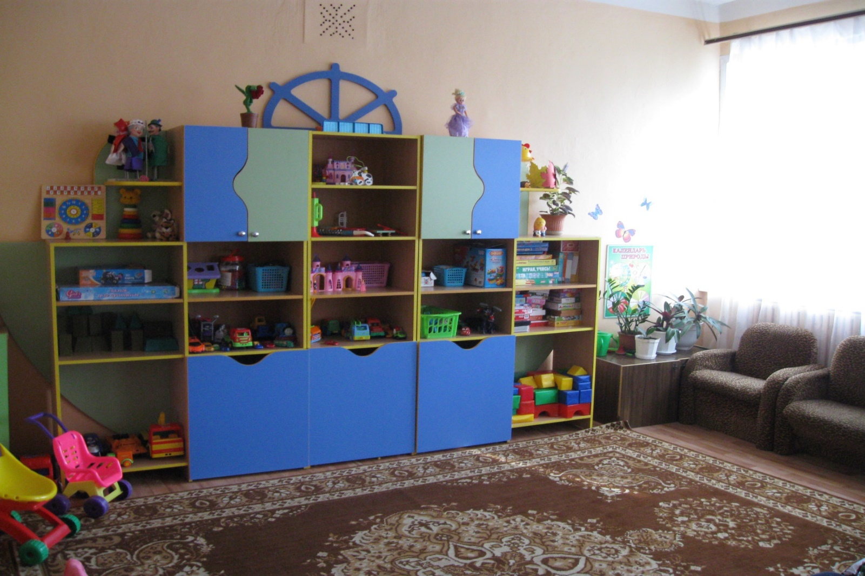

Slide 6
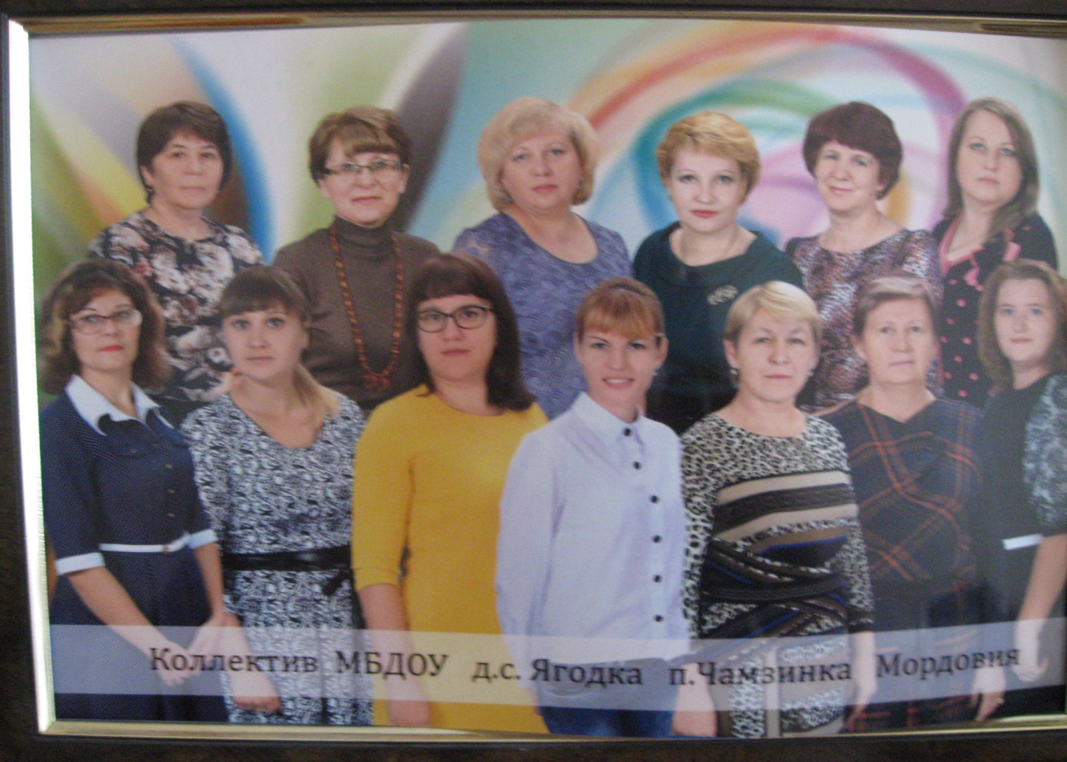
Фото коллектива

Slide 7
ФЕДЕРАЛЬНЫЙ ГОСУДАРСТВЕННЫЙ ОБРАЗОВАТЕЛЬНЫЙ СТАНДАРТ ДОШКОЛЬНОГО ОБРАЗОВАНИЯ
I.Общие положения
… 1.2. Стандарт разработан на основе Конституции РФ и законодательства РФ с учётом Конвенции ООН о правах ребёнка…

Slide 8
ОБРАЗОВАТЕЛЬНЫЕ ОБЛАСТИ
Социально-
коммуникативное
развитие
Физическое развитие
Художественно-
эстетическое
развитие
Познавательное развитие
Речевое развитие

Slide 9
Программа Детство

Slide 10
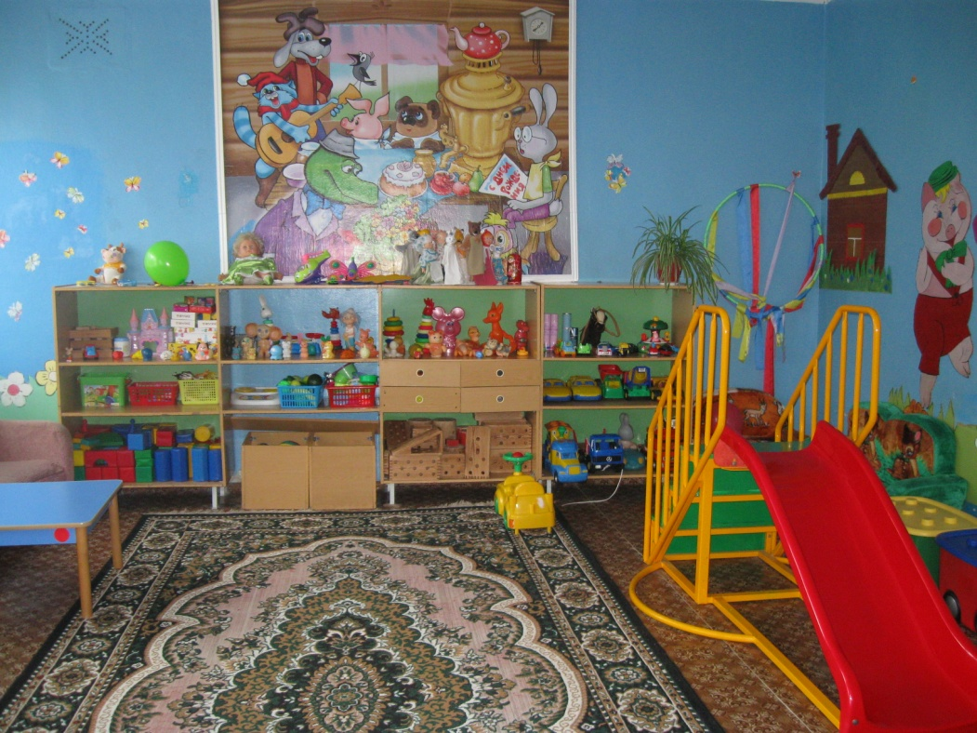
Группы детского сада

Slide 11
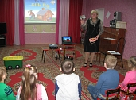
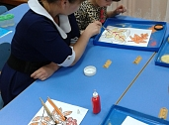
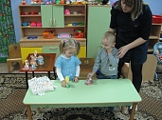
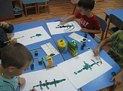
Кружковая деятельность

Slide 12
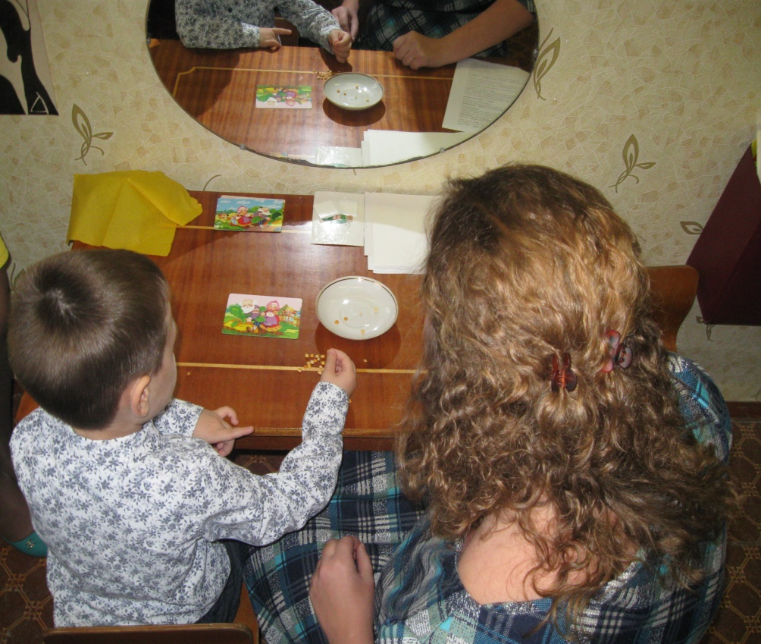
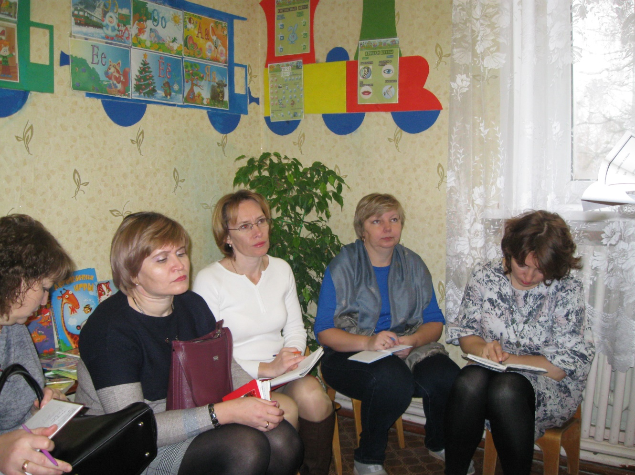
Районное методическое объединение учителей-логопедов «Автоматизация звука [Ш] в словах и предложениях» (Ларькина С.А.)

Slide 13
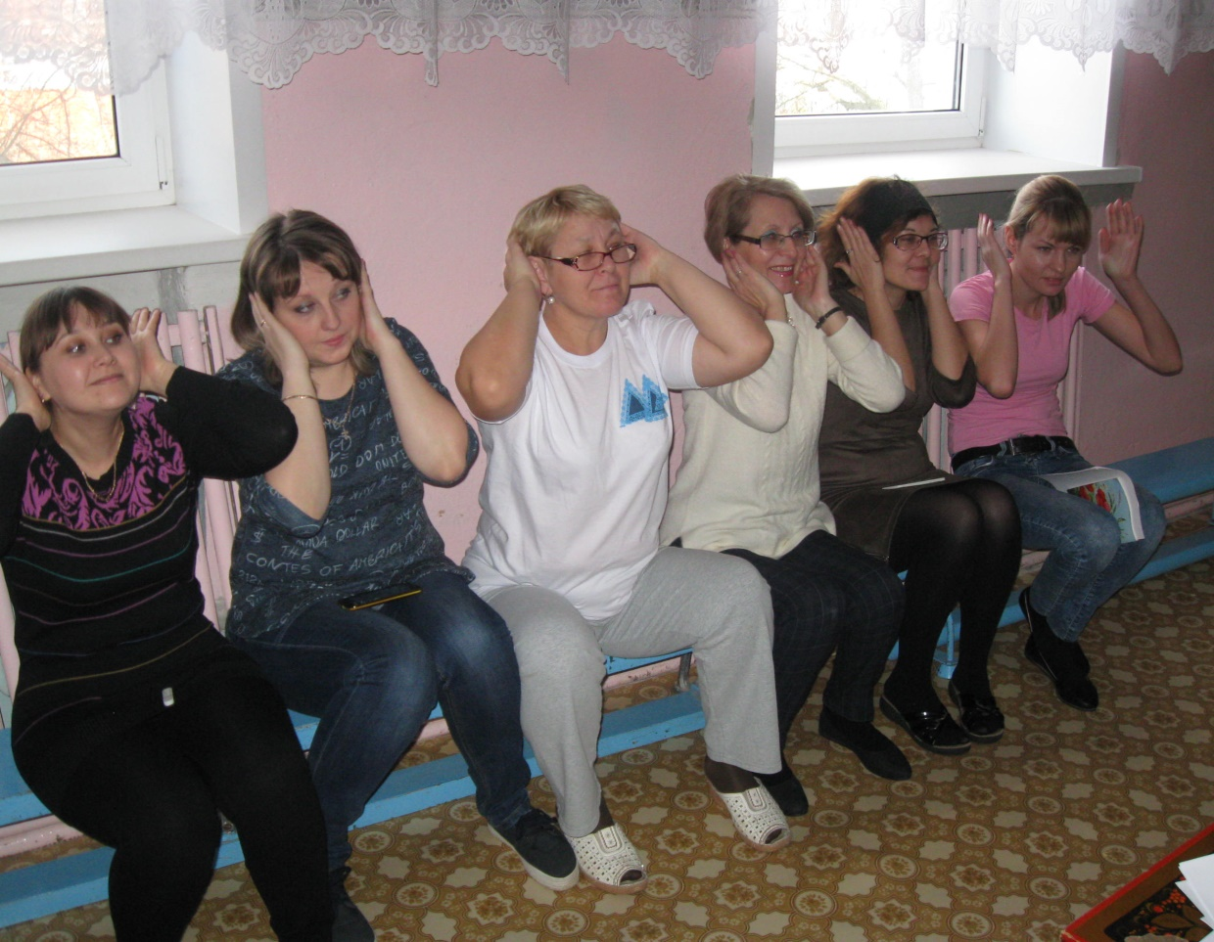
Семинар-практикум «Инновационный подход в физкультурно – оздоровительной работе» (воспитатель Савкина Н.А.)

Slide 14
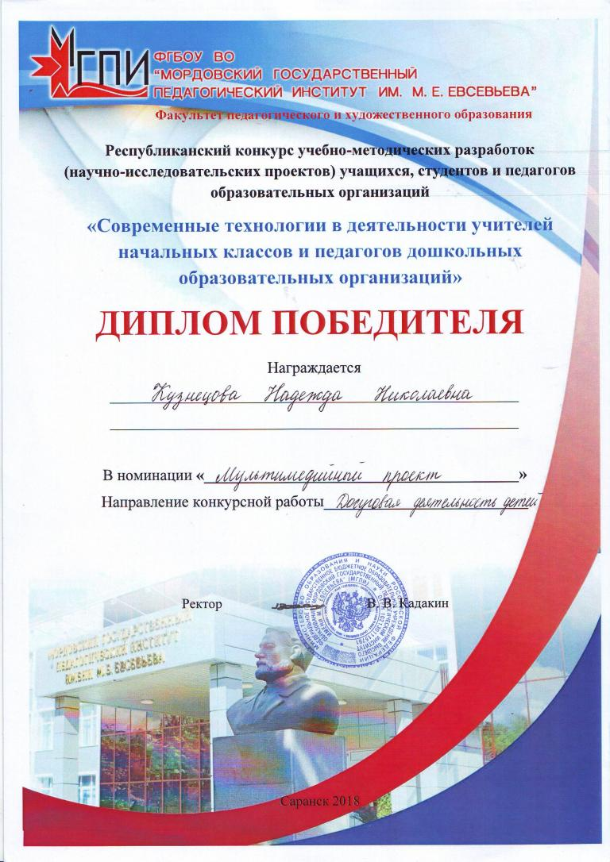
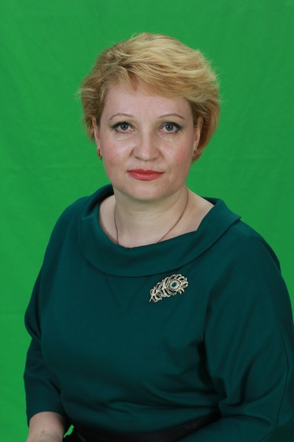
Диплом победителя "Современные технологии в деятельности педагогов дошкольных образовательных организаций» МГПИ им М.Е.Евсевьева Кузнецова Н.Н.(январь)

Slide 15
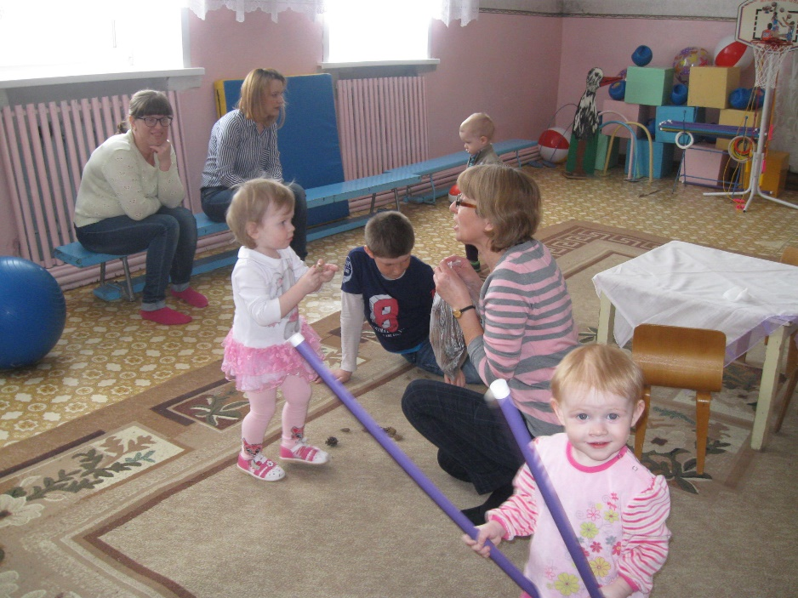
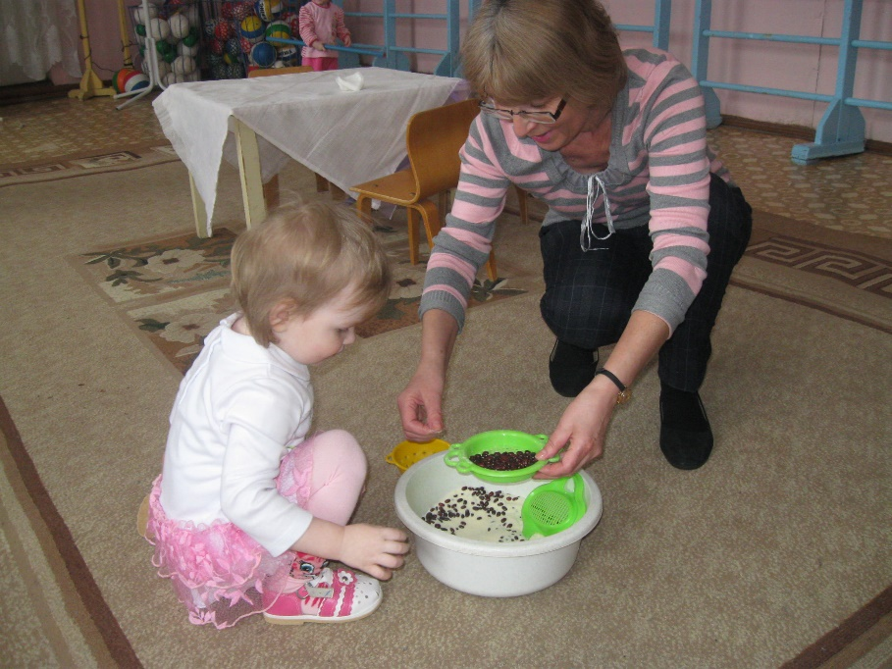
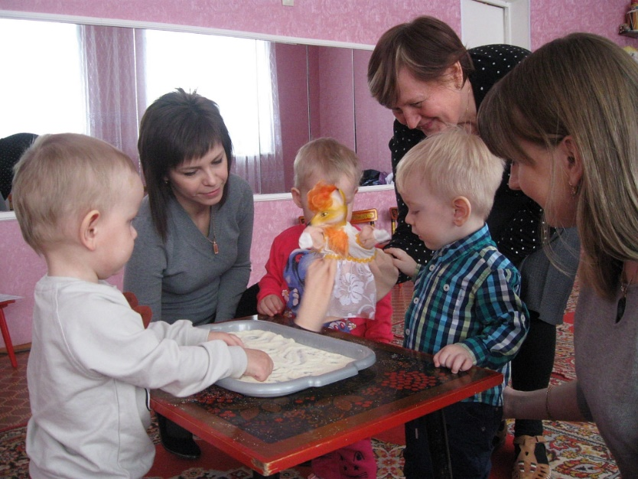
Центр игровой поддержки детей раннего развития «Теремок»(январь,2018)

Slide 16
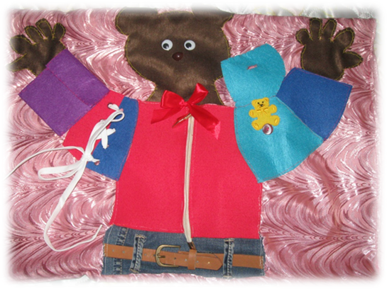
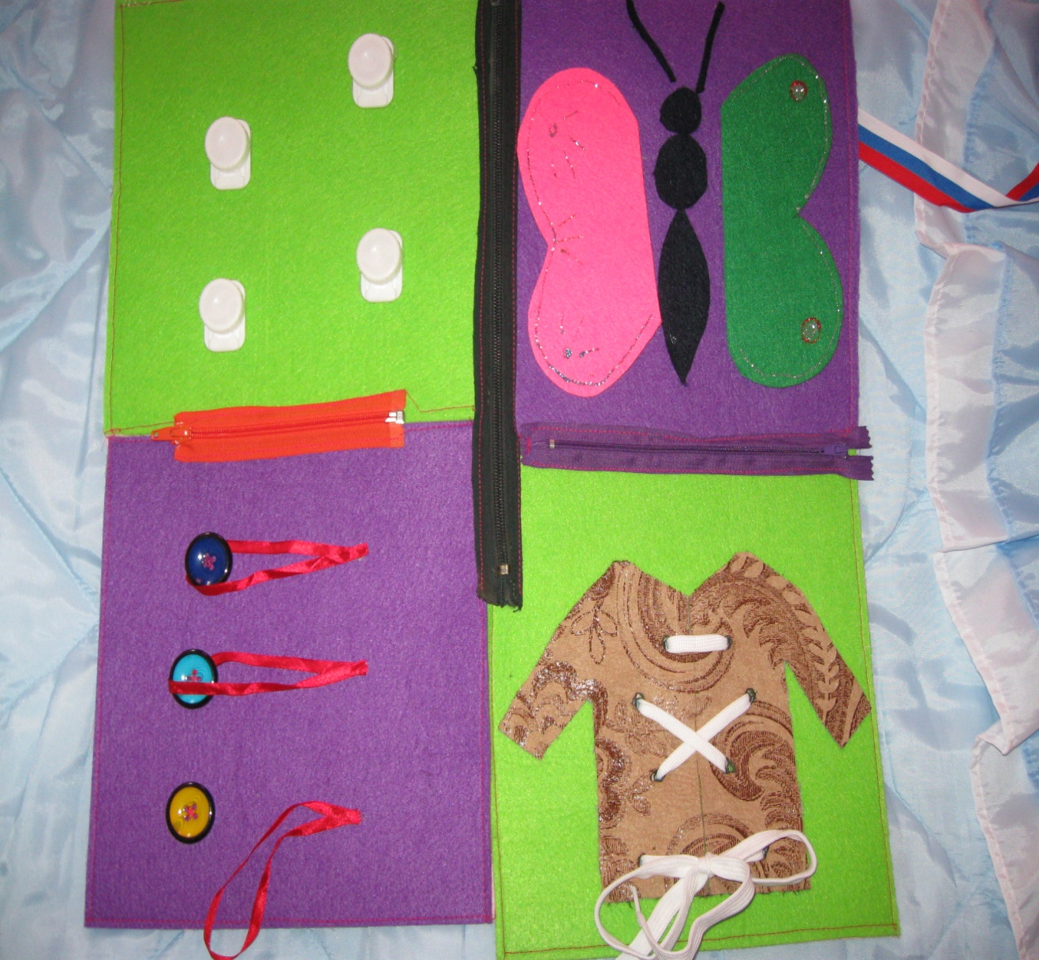
Бизиборд

Slide 17
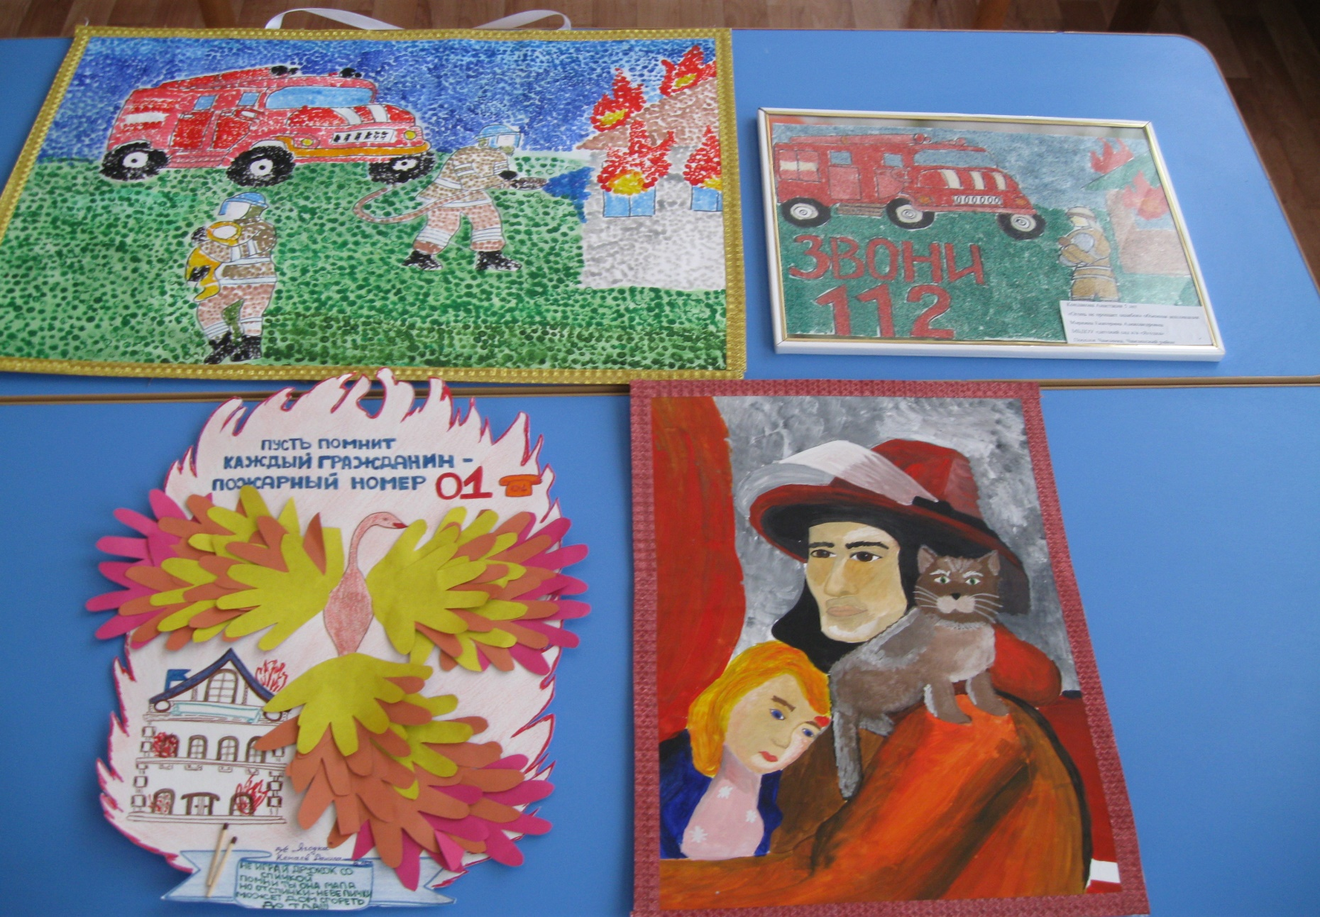
Республиканский конкурс ВДПО «Неопалимая купина» (март,2018)

Slide 18
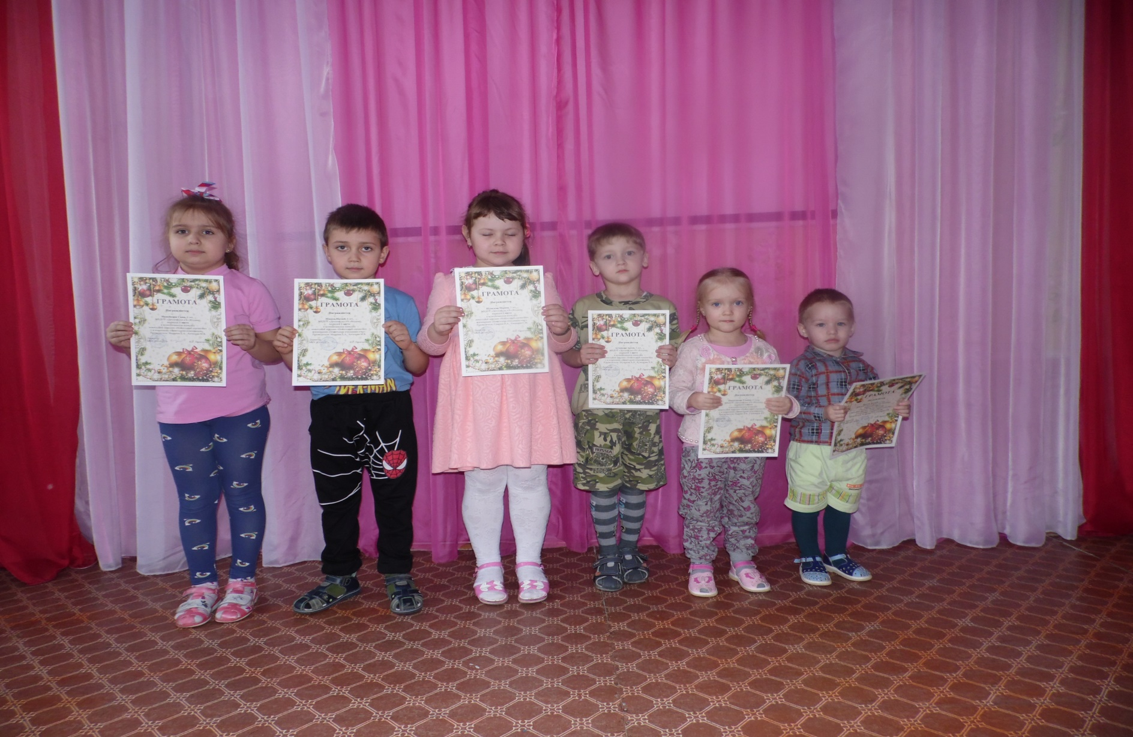
Районный конкурс поделок «Новогодний серпантин» (7 призовых мест)

Slide 19
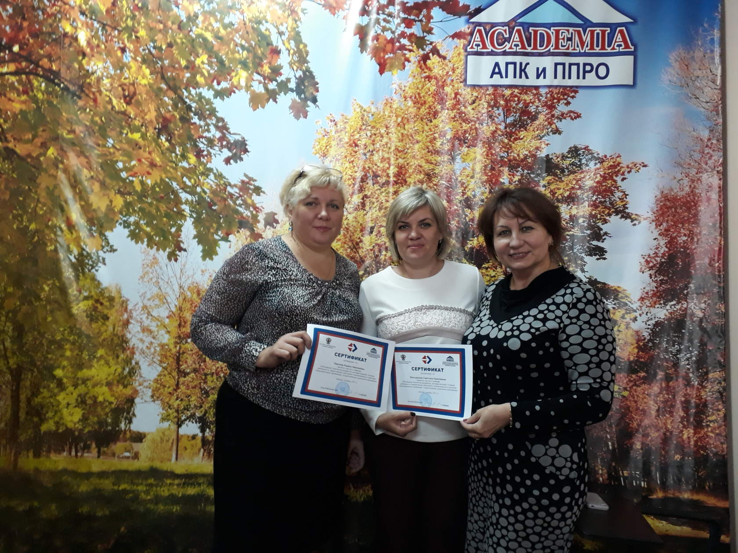
Семинар на базе «Академия повышения квалификации и профессиональной переподготовки работников образования» октябрь, г.Москва

Slide 20
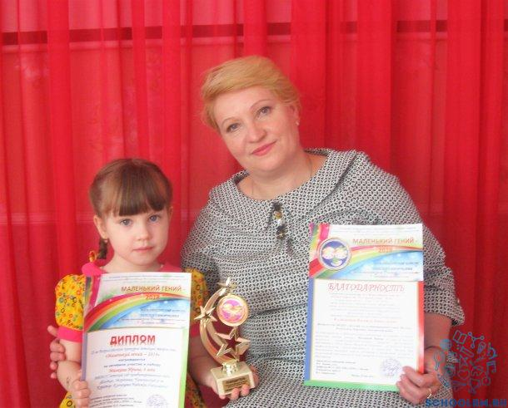

Slide 21
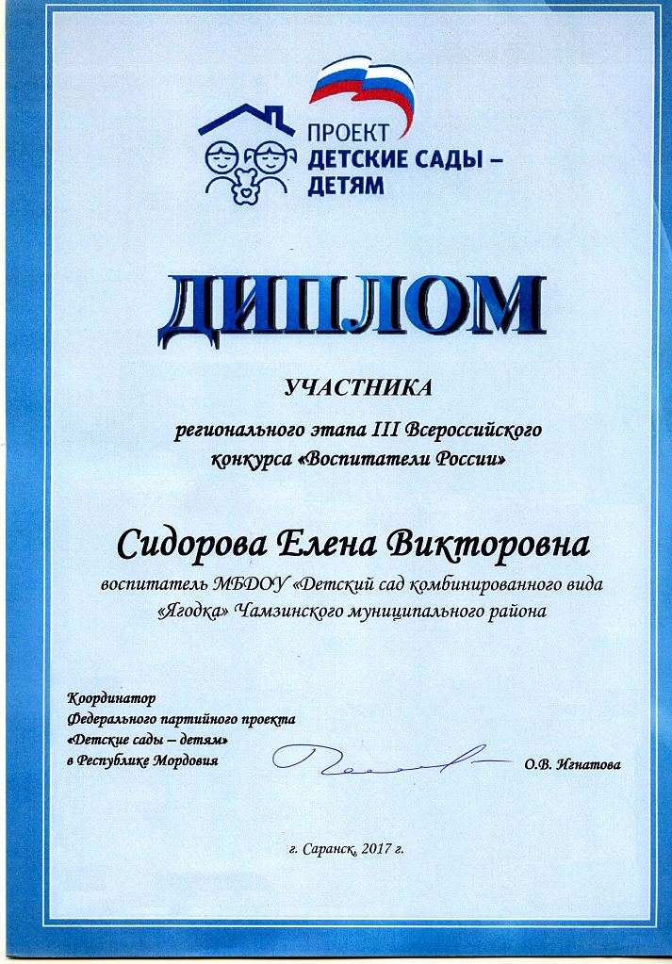
Участие в Российском конкурсе «Воспитатели России» (июнь,2017)

Slide 22
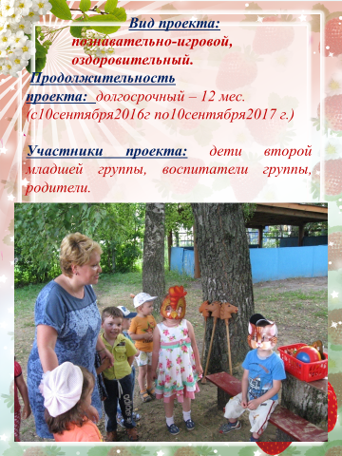
Участие в муниципальном конкурсе «Воспитатель профессионал»

Slide 23
Мы пилотная площадка МРИО «Ранняя профориентация: технология и методика работы с детьми дошкольного возраста»

Slide 24
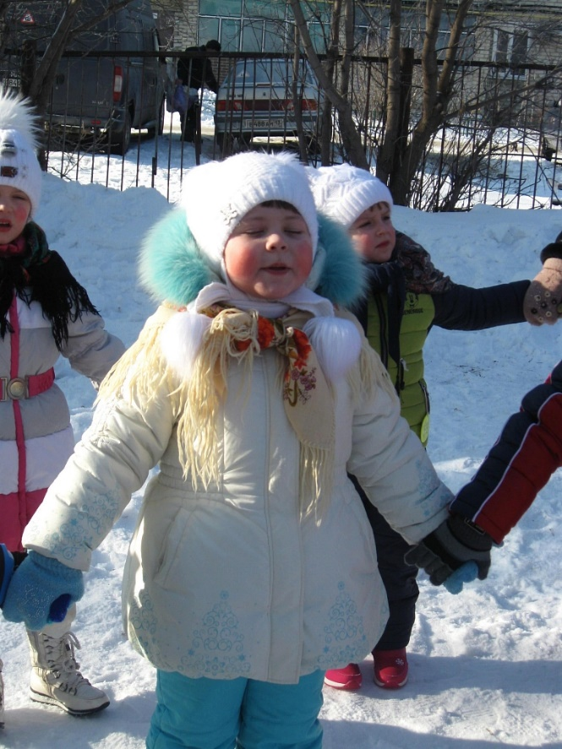
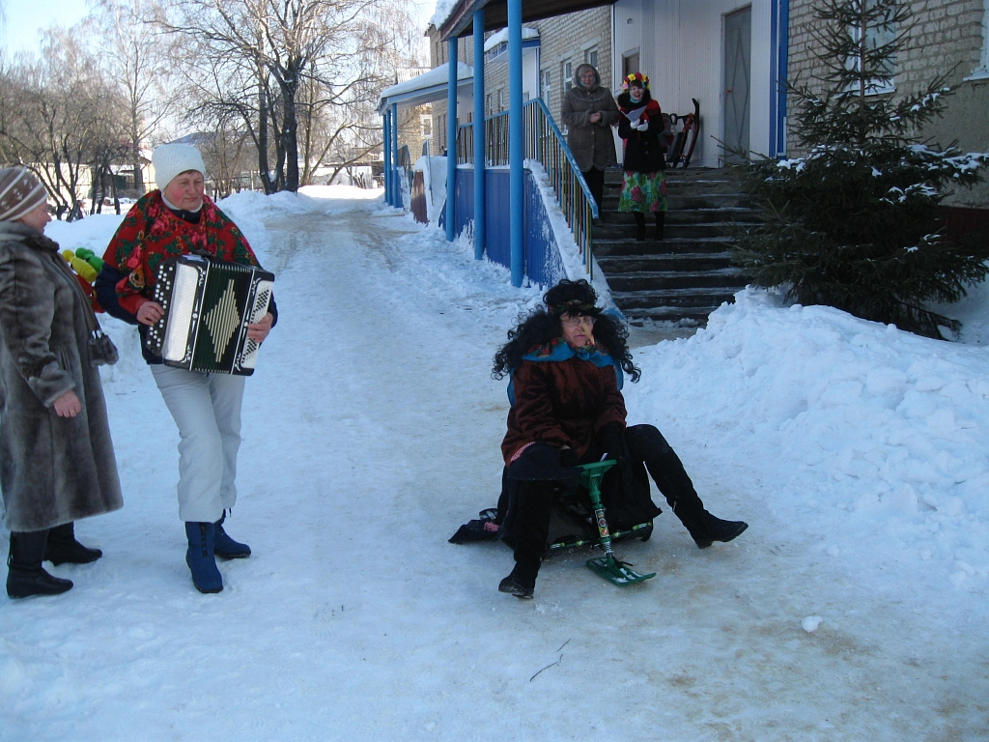
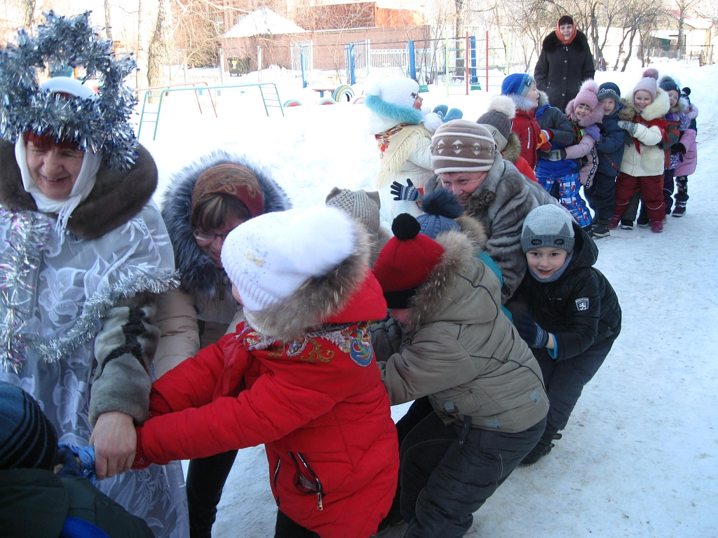
Проводы зимы «Здравствуй, масленица!»

Slide 25
